Slide 1

TRƯỜNG CAO ĐẲNG LÝ TỰ TRỌNG THÀNH PHỐ HỒ CHÍ MINH
NGÀNH KỸ THUẬT LÀM BÁNH
Môn học: THƯƠNG PHẨM VÀ AN TOÀN THỰC PHẨM
LỚP: 20T3-KLB1
HỌC KỲ 1 – NĂM HỌC 2020_2021
GIẢNG VIÊN: PHẠM THỊ THANH THÚY
ĐTDĐ: 0907 5656 15

Slide 2
Môn học: THƯƠNG PHẨM VÀ AN TOÀN THỰC PHẨM
Chương 2: NGỘ ĐỘC THỰC PHẨM DO VI SINH VẬT
(Buổi 7, 2 tiết)

Slide 3
KIEÅM TRA BAØI
  CÂU HỎI:
Trình bày cách phòng ngừa vi khuẩn E coli?

Slide 4
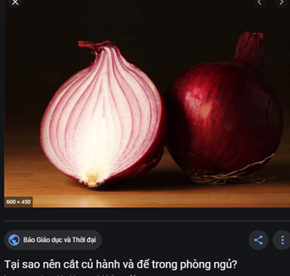
ĐẶT VẤN ĐỀ
Ý Tại sao nên cắt củ hành và để trong phòng ngủ?

Slide 5
NỘI DUNG BÀI HỌC
Một số khái niệm chung
2.1
Ảnh hưởng của các yếu tố bên trong và
bên goài của thực phẩm đến sự phát triển
của vi sinh vật
2.2
Vi sinh vật gây bệnh trong thực phẩm
2.3

Slide 6
MỤC TIÊU BÀI HỌC
Bảo quản các loại thực phẩm và giúp cho việc nâng cao chất lượng món ăn và đảm bảo an toàn thực phẩm
KỸ NĂNG
Trang bị cho người học những kiến thức ngộ độc thực phẩm do quá trình chế biến và bảo quản thực phẩm
MỤC TIÊU
KIẾN THỨC
THÁI ĐỘ
-Tích cực rèn luyện tính tự chủ, tự chịu trách
nhiệm trong học tập, trong hoạt động nhóm.

Slide 7
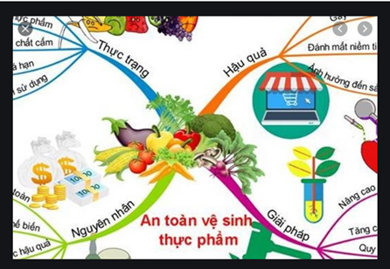
2.1 MỘT SỐ KHÁI NIỆM CHUNG

Slide 8
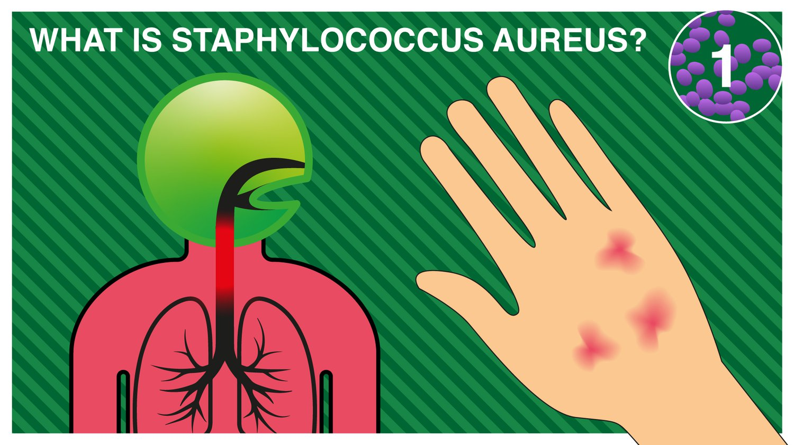
2.3 VI SINH VẬT GÂY BỆNH TRONG THỰC PHẨM

Slide 9
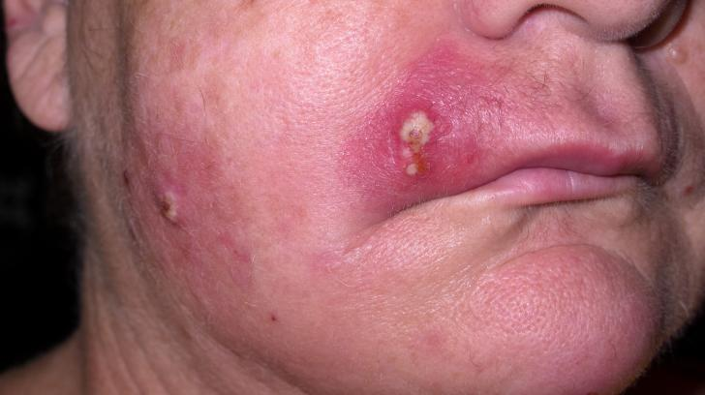
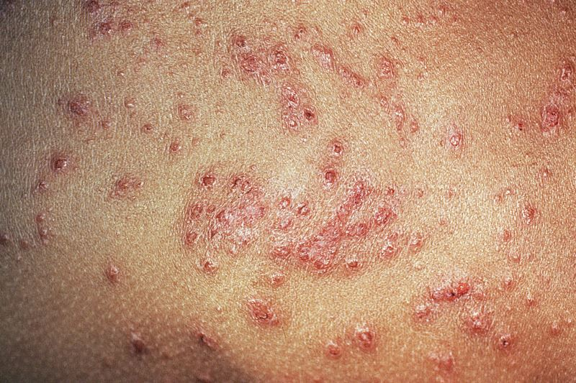
2.3 VI SINH VẬT GÂY BỆNH TRONG THỰC PHẨM
2.3.2 Staphylococus

Slide 10
2.3 VI SINH VẬT GÂY BỆNH TRONG THỰC PHẨM
    2.3.2 Staphylococus
Đặc điểm:
Tụ cầu (Staphylococcus) là các cầu khuẩn gram dương, có đường kính khoảng 1 micromet, chúng thường nằm tụ với nhau tạo thành từng cụm, có hình thái giống chùm nho. Hầu hết các Staphylococcus cư trú chủ yếu ở da và màng nhầy

Slide 11
2.3 VI SINH VẬT GÂY BỆNH TRONG THỰC PHẨM
    2.3.2 Staphylococus
Thông thường, các tụ cầu này vẫn có mặt ở cơ thể người (chủ yếu trên da) nhưng không gây bệnh hoặc chỉ gây nhiễm trùng da nhẹ.

Slide 12
2.3 VI SINH VẬT GÂY BỆNH TRONG THỰC PHẨM
    2.3.2 Staphylococus
Tuy nhiên, khi các vi khuẩn tụ cầu xâm nhập sâu hơn vào máu, khớp, phổi hay tim thì có thể dẫn đến tình trạng nhiễm trùng nghiêm trọng, gây nguy hiểm cho tính mạng người bệnh.

Slide 13
2.3 VI SINH VẬT GÂY BỆNH TRONG THỰC PHẨM
    2.3.2 Staphylococus
Hiện nay có khoảng 32 loài Staphylococcus, nhưng đặc trưng nhất có thể kể đến là 3 loài:
Staphylococcus aureus (tụ cầu vàng)
Staphylococcus epidermis (tụ cầu da)
Staphylococcus saprophyticus (tụ cầu hoại sinh)

Slide 14
2.3 VI SINH VẬT GÂY BỆNH TRONG THỰC PHẨM
    2.3.2 Staphylococus
Trong 3 loài trên, phổ biến nhất nhất chính là tụ cầu vàng. Vi khuẩn Staphylococcus aureus thường ký sinh ở da và mũi họng, chúng gây bệnh cho những người bị suy giảm sức đề kháng.

Slide 15
2.3 VI SINH VẬT GÂY BỆNH TRONG THỰC PHẨM
    2.3.2 Staphylococus
2. Nhiễm vi khuẩn tụ cầu (Staphylococus) gây ra những bệnh gì?
Khi cơ thể bị nhiễm các loại vi khuẩn tụ cầu (Staphylococcus), người bệnh sẽ gặp phải những tình trạng phổ biến sau:

Slide 16
2.3 VI SINH VẬT GÂY BỆNH TRONG THỰC PHẨM
    2.3.2 Staphylococus
2. Nhiễm vi khuẩn tụ cầu (Staphylococcus) gây ra những bệnh gì?
Nhiễm khuẩn da: Tình trạng này chủ yếu do tụ cầu vàng gây ra. Vì các tụ cầu thường sống ký sinh trên da và niêm mạc nên chúng dễ dàng xâm nhập qua đường lỗ chân lông, chân tóc hoặc các tuyến dưới da, ở đó chúng gây ra tình trạng nhiễm khuẩn có thể kèm mủ

Slide 17
2.3 VI SINH VẬT GÂY BỆNH TRONG THỰC PHẨM
    2.3.2 Staphylococus
Biểu hiện dễ nhận thấy chính là sự xuất hiện các ổ áp xe, mụn nhọt, chốc lở trên da. Bệnh nhiễm khuẩn da do tụ cầu hay xuất hiện vào mùa nắng nóng, trẻ nhỏ và trẻ sơ sinh chính là đối tượng thường gặp.

Slide 18
2.3 VI SINH VẬT GÂY BỆNH TRONG THỰC PHẨM
    2.3.2 Staphylococus
Nhiễm khuẩn huyết
Khi các vi khuẩn tụ cầu vàng gây nhiễm khuẩn ngoài da, chúng có khả năng di chuyển vào máu gây nhiễm khuẩn máu. Đây là loại nhiễm trùng nặng và nguy hiểm bởi vì khi máu bị nhiễm khuẩn, các vi khuẩn tụ cầu dễ dàng di chuyển đến các nội tạng

Slide 19
2.3 VI SINH VẬT GÂY BỆNH TRONG THỰC PHẨM
    2.3.2 Staphylococus
Nhiễm khuẩn huyết
như gan, phổi, não, tủy,...gây ra các ổ áp-xe tại những cơ quan này. Ngoài ra, bệnh nhân còn gặp phải tình trạng viêm tắc tĩnh mạch. Một số loại nhiễm trùng này có thể trở thành dạng viêm mãn tính như viêm xương.

Slide 20
2.3 VI SINH VẬT GÂY BỆNH TRONG THỰC PHẨM
    2.3.2 Staphylococus
Ngộ độc thức ăn và viêm ruột cấp
Tình trạng ngộ độc thức ăn xảy ra khi người bệnh ăn phải thực phẩm bị nhiễm tụ cầu. Nguyên nhân chủ yếu là do quá trình chế biến và bảo quản thực phẩm không đảm bảo vệ sinh. Tụ cầu nhiễm trực tiếp vào thực phẩm thông qua người chế biến, đặc biệt là khi hắt hơi hoặc tay có vết thương hở.

Slide 21
2.3 VI SINH VẬT GÂY BỆNH TRONG THỰC PHẨM
    2.3.2 Staphylococus
Tụ cầu khi nhiễm vào thực phẩm thì sinh sôi phát triển rất nhanh, chúng có ngoại độc tố rất mạnh và đặc biệt hơn ngoại độc tố của các loại vi khuẩn khác, đó là ở mức nhiệt độ 100 độ C trong vòng 15 phút vẫn chưa bị phá hủy.

Slide 22
2.3 VI SINH VẬT GÂY BỆNH TRONG THỰC PHẨM
    2.3.2 Staphylococus
Điều đáng nói là các loại độc tố được sinh ra từ quá trình phát triển mạnh mẽ của các tụ cầu hoàn toàn không ảnh hưởng đến mùi vị hay cảm quan của thực phẩm. Đây chính là nguyên nhân khiến tình trạng ngộ độc thức ăn do nhiễm tụ cầu dễ xảy ra.

Slide 23
2.3 VI SINH VẬT GÂY BỆNH TRONG THỰC PHẨM
    2.3.2 Staphylococus
Khi số lượng vi khuẩn Staphylococcus aureus ở đường ruột tăng lên và chiếm ưu thế, bệnh nhân có thể gặp phải bệnh viêm ruột cấp. Nguyên nhân của tình trạng này có thể do bệnh nhân đã sử dụng kháng sinh trong một thời gian dài, đặc biệt là các kháng sinh phổ rộng,

Slide 24
2.3 VI SINH VẬT GÂY BỆNH TRONG THỰC PHẨM
    2.3.2 Staphylococus
dẫn đến hệ lợi khuẩn trong đường ruột nhạy cảm với kháng sinh cũng bị tiêu diệt, từ đó tạo điều kiện thuận lợi cho các tụ cầu vàng phát triển. Các biểu hiện thường gặp của viêm ruột cấp là: buồn nôn, nôn, tiêu chảy, đau bụng bất thường, chán ăn, sốt nhẹ,...

Slide 25
2.3 VI SINH VẬT GÂY BỆNH TRONG THỰC PHẨM
    2.3.2 Staphylococus
Hội chứng sốc nhiễm độc
Đây là hội chứng hiếm gặp, có tính chất đột ngột, dễ gây nguy hiểm cho tính mạng người bệnh. Nguyên nhân chủ yếu gây ra tình trạng này đó chính là sự giải phóng độc tố từ các vi khuẩn tụ cầu (thường gặp nhất là tụ cầu vàng Staphylococcus aureus và các tụ cầu nhóm A) khi chúng phát triển quá mức.

Slide 26
2.3 VI SINH VẬT GÂY BỆNH TRONG THỰC PHẨM
    2.3.2 Staphylococus
Hội chứng sốc nhiễm độc thường gặp ở phụ nữ trong kỳ kinh nguyệt khi họ sử dụng những loại băng vệ sinh hay các loại bông băng thấm hút bị nhiễm khuẩn. Các triệu chứng bao gồm: Sốt cao, đau đầu, mệt mỏi, khát nước, tim đập nhanh, hạ huyết áp, nổi mẩn khắp cơ thể,...

Slide 27
2.3 VI SINH VẬT GÂY BỆNH TRONG THỰC PHẨM
    2.3.2 Staphylococus
3. Cách phòng tránh nhiễm vi khuẩn tụ cầu
Hiện nay, trên thế giới vẫn chưa có vắc-xin đặc hiệu để phòng các bệnh do vi khuẩn tụ cầu gây ra. Tuy nhiên, chúng ta vẫn có thể phòng bệnh này bằng những cách sau:

Slide 28
2.3 VI SINH VẬT GÂY BỆNH TRONG THỰC PHẨM
    2.3.2 Staphylococus
Giữ vệ sinh thân thể sạch sẽ, nhất là vào mùa nắng nóng như mùa hè. Thường xuyên tắm rửa hàng ngày, rửa tay và giữ vệ sinh tay đúng cách, đánh răng, súc miệng và giữ vệ sinh họng bằng cách súc nước muối sinh lý. Chú ý khi tắm cho trẻ nhỏ cần tắm kỹ ở những nếp gấp da, kẽ da vì ở đây thường tích tụ nhiều chất bẩn.

Slide 29
2.3 VI SINH VẬT GÂY BỆNH TRONG THỰC PHẨM
    2.3.2 Staphylococus
Không dùng chung các dụng cụ cá nhân như dao cạo râu, khăn tắm, áo quần,...Vì vi khuẩn có thể lây từ người này sang người khác khi dùng chung các vật dụng cá nhân.

Slide 30
2.3 VI SINH VẬT GÂY BỆNH TRONG THỰC PHẨM
    2.3.2 Staphylococus
Cần đảm bảo vệ sinh an toàn thực phẩm, ăn chín uống sôi, sử dụng các thực phẩm có nguồn gốc rõ ràng, uy tín. Hạn chế ăn những thực phẩm chưa được nấu chín như thịt tái, gỏi, nem chua, tiết canh,...Chú ý bảo quản thực phẩm đúng cách.

Slide 31
2.3 VI SINH VẬT GÂY BỆNH TRONG THỰC PHẨM
    2.3.2 Staphylococus
Tại các cơ sở y tế, cần tuân thủ những biện pháp nhằm đảm bảo môi trường vô khuẩn ở các phòng mổ, tiệt trùng dụng cụ y tế đúng cách, giữ gìn môi trường trong và xung quanh bệnh viện, hạn chế tối đa sự lây lan vi khuẩn.

Slide 32
2.3 VI SINH VẬT GÂY BỆNH TRONG THỰC PHẨM
    2.3.2 Staphylococus
Trong trường hợp bệnh nhân bị nhiễm khuẩn da, cần dùng băng gạc sạch bao phủ các vết loét, tránh để vi khuẩn tụ cầu có trong dịch mủ lan sang các vị trí khác.

Slide 33
2.3 VI SINH VẬT GÂY BỆNH TRONG THỰC PHẨM
    2.3.2 Staphylococus
Đối với phụ nữ, khi đến kỳ kinh nguyệt cần chú ý giữ vệ sinh vùng kín, không dùng băng vệ sinh có độ thấm hút quá cao vì chúng gây khô âm đạo, từ đó làm pH âm đạo thay đổi, tạo điều kiện thuận lợi cho tụ cầu phát triển. Thay băng vệ sinh thường xuyên, khoảng 4 tiếng 1 lần.

Slide 34
2.3 VI SINH VẬT GÂY BỆNH TRONG THỰC PHẨM
    2.3.2 Staphylococus
Duy trì chế độ ăn uống và sinh hoạt khoa học nhằm nâng cao sức đề kháng của cơ thể.

Slide 35
CỦNG CỐ BÀI
Câu hỏi:
Trình bày cách phòng tránh vi khuẩn Staphylococus?

Slide 36

GIAO BÀI VỀ NHÀ
  Đọc trước bài giảng môn học từ trang 28 đến trang 35

Slide 37
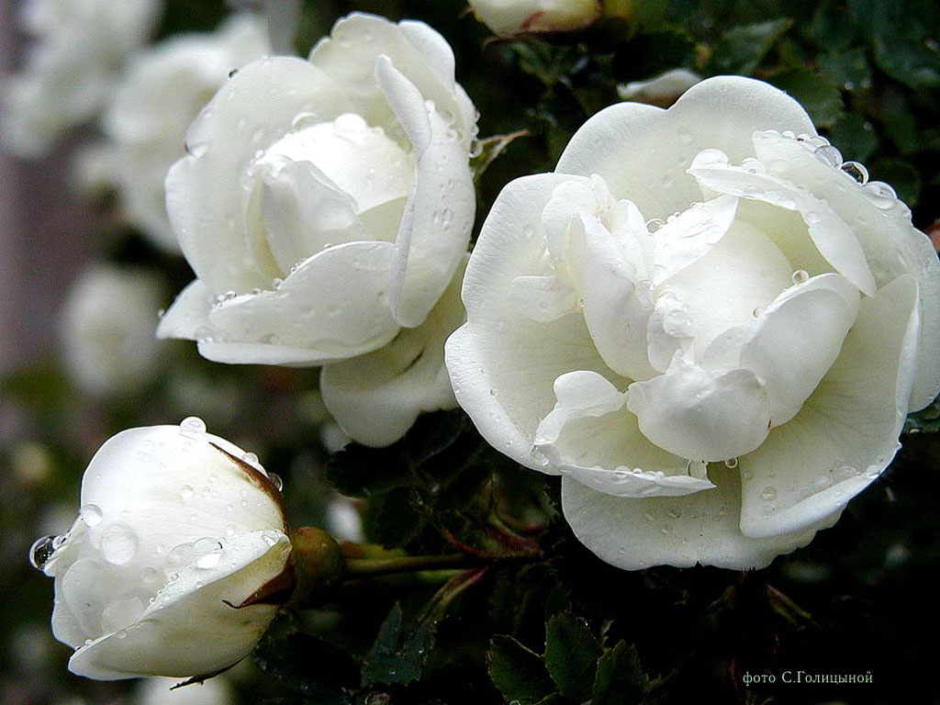
CHUÙC CAÙC EM LAØM BAØI TAÄP VEÀ NHAØ THAÄT TOÁT !

